Slide 1
Prírodné a umelé magnety
6. ročník

Slide 2
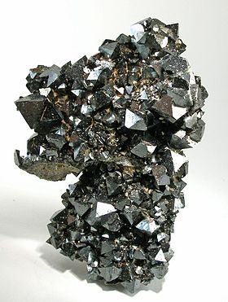
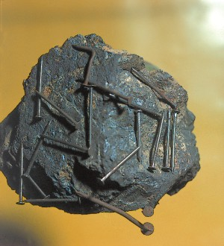
Prírodný magnet
Magnetovec - magnetit
nerast, ktorý sa vyskytuje v prírode. Je najlepšou železnou rudou. (obsahuje železo)
priťahuje drobné oceľové predmety – klinčeky apod.

Slide 3
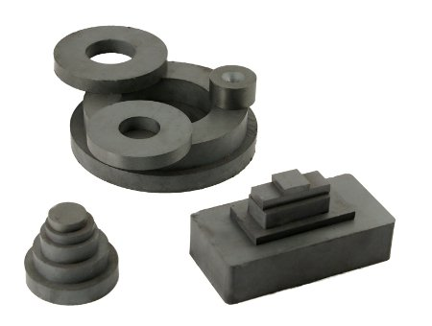
Umelé magnety
zhotovujú sa z ocele alebo zo zliatin, ktoré obsahujú železo, kobalt alebo nikel
rozšírené je aj používanie magnetov vyrobené z feritov.

Slide 4
Pokus:
Vysypte rôzne drobné predmety do misky a roztrieďte ich na telesá, ktoré magnet priťahuje a ktoré nie. Výsledky práce zapisujte do tabuľky. Skúste sformulovať záver.
Teleso | Látka | Priťahuje magnet
Klinec | železo | áno
Ihla
Drôtik
Plastový vrchnák | plast | nie

Slide 5
Záver:
Magnety priťahujú len niektoré telesá. A to tie, ktoré obsahujú železo, kobalt a nikel. Nazývame ich feromagnetické látky.

Slide 6
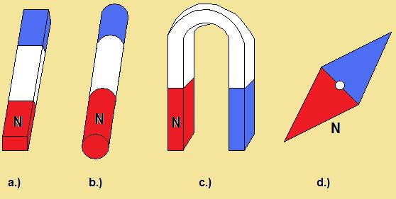
Umelé magnety majú rôzne tvary:
a) a b) tyčové magnety
c) magnet tvaru podkovy
d) magnetka
Magnetka – magnet zhotovený z tenkého oceľového plechu, otáčavý okolo osi.

Slide 7
Zdroje:
Učebnica fyziky A a B
Doc. RNDr. Janovič J. CSc.
RNDr. Kolářová R. CSc.
Černá A. 1989.
internet

Slide 8
Ďakujem za pozornosť
Mgr. Viera Levočová

